Slide 1
Células y tejidos del sistema inmune
Catalina Martínez Jaramillo

Slide 2
Células y tejidos del sistema inmune
Las células del sistema inmunitario adaptativo están:
Células en la sangre y la linfa.
Órganos linfoides.
Células dispersas todos los tejidos.
El sistema inmunológico enfrenta desafíos:
Responder a varios m.o. diferentes.
Pocos linfocitos naive reconocen y responden específicamente a un antígeno.
Debe localizar y destruir m.o desde sitios distantes de la infección.
Para cumplir con esto necesita de sus células y tejidos.

Slide 3
Células y tejidos del sistema inmune
Pasos de la R.I adaptativas.
Los antígenos que entran.
La capturado y transportado a los órganos linfoides perifericos.
Los linfocitos naive migran a estos órganos. Reconocen los antígenos e inician la respuesta.
Se generan linfocitos efectores y de memoria que circulan en la sangre y sitios de entrada de antígenos.

Slide 4
Células y tejidos del sistema inmune
Esto asegura que la inmunidad sea sistémica. Es decir, que los mecanismos protectores puedan actuar en cualquier parte del cuerpo.

Slide 5
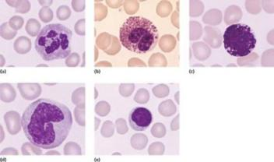
Células del sistema inmune
Las células que participan en la R.I adaptativas son:
Linfocitos específicos de antígeno.
Células presentadoras de antígeno especializadas (APC).
Células efectoras que eliminan antígenos.
Aunque estas células se encuentran en la sangre, sus respuestas a los antígenos se localizan en los tejidos linfoides.

Slide 6
Células de la inmunidad innata

Slide 7
El sistema de fagocitos mononucleares
Tienen un linaje común.
Función principal es la fagocitosis.
Monocito: tienen un diámetro de 10 a 15 µm, núcleos en forma de frijol y citoplasma finamente granular que contiene lisosomas, vacuolas.

Slide 8
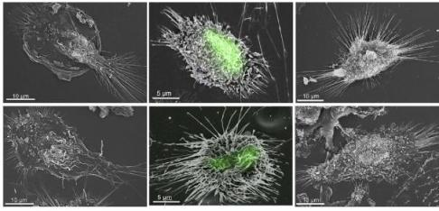
Sistéma monocito - macrófagos
Monocito:
Diámetro entre 10-15µm.
Nucleo reniforme, citopláma granular fino, váculas.
Macrófago:
Diversas formas.
Tienen actividades proteolíticas y catabólicas.
Son más hábiles para ingerir patógenos por fagocitosis.
Eliminar las células muertas, los desechos celulares y remodelar los tejidos después de una lesión.
Producen citocinas que reclutan y activan otras células inflamatorias.

Slide 9
Sistéma monocito - macrófagos
Subpoblaciones en función de su ubicación anatómica y fenotipo funcional:
Ubicación anatómica:
Osteoclastos (hueso).
Microglía (cerebro).
Macrófagos alveolares (pulmón).
Histiocitos (tejido conectivo intersticial).
Células de Kupffer (hígado).
También hay muchas subpoblaciones de fagocitos mononucleares en la circulación y en el bazo que pueden diferenciarse en macrófagos.

Slide 10
Sistéma monocito - macrófagos
Fenotipos funcional:
Macrófagos activados clásicamente (M1): que median la defensa del huésped y la inmunidad antitumoral.
Macrófagos activados alternativamente (M2): son supresores y regulan la cicatrización de heridas.

Slide 11
Polimorfos nucleares
Tipo de célula inmunitaria que tiene gránulos (partículas pequeñas) con enzimas que se liberan durante las infecciones, las reacciones alérgicas y el asma.

Slide 12
Polimorfos nucleares - neutrófilos
Diámetro: 12-15 µm. Lobulo segmentado: 3-5.
Gránulos: lisozimas, colegenasa, elastasa, defensinas, entre otras.
Son los más abundantes, se producen en la médula ósea a una tasa de aproximadamente 1 × 10⁹ células/kg de peso corporal por día.
Vida más corta (5 a 10 horas).
Se liberan en la sangre como células maduras desprovistas de potencial proliferativo.
Son los primeros en responder a la infección y fagocitan las bacterias en fagosomas.

Slide 13
Polimorfos nucleares -neutrófilos
También secretan una variedad de proteínas que tienen efectos antimicrobianos y un potencial de remodelación tisular.
Se destruyen a sí mismos durante la degradación de los invasores extraños.

Slide 14
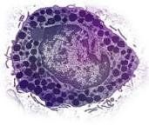
Mastocito
Derivan médula ósea, se diferencian y maduran en los tejidos.
Se distribuyen en los tejidos cerca de superficies expuestas al medio ambiente (ejm. la piel, las vías respiratorias y los tractos gastrointestinal y genitourinario).
Tienen una vida larga.

Slide 15
Células del sistema inmune - células dendríticas
La mayoría de estas células dendríticas se derivan del linaje de monocitos y son llamadas células dendríticas mieloides.
Tienen prolingaciones de membrana largas.
Son células fagocíticas.
Segretan citoqunas.
Plamocitoides: respuesta viral.

Slide 16
Células del sistema inmune - células NK
Realacionadas con linfocitos.
5-20% de las células mononucleares en bazo y sangre.
Poco frecuente en otros órganos.
Son citotóxicas sin recibir una nueva activación.

Slide 17
Células de la inmunidad adaptativa

Slide 18
Células del sistema inmune
Linfocitos
Son las únicas células capaces de reconocer y distinguir específicamente diferentes antigénicos
Son responsables de la especificidad y la memoria.
linfocitos naive
Pequeños (8 - 10 µm).
Núcleo grande heterocromatina densa.
Linfocitos activados
Más grandes (10 - 12 µm).
heterocromatina menos densa.
Citoplasma delgado algunas mitocondrias, lisosomas.
Mayor citoplasma, orgánulos y ARN.

Slide 19
Clases de linfocitos
Los LB:
Producen anticuerpos.
Las aves, bolsa de Fabricio.
En los mamíferos, médula ósea.
Los LT:
Mediadores de la inmunidad celular.
Maduran en el timo.
Los LT constan de dos subconjuntos.
LT ayudadores.
LT citotóxicos.
LT reguladores.
LB y LT tienen receptores de antígenos, se forman mediante recombinaciones de ADN.

Slide 20
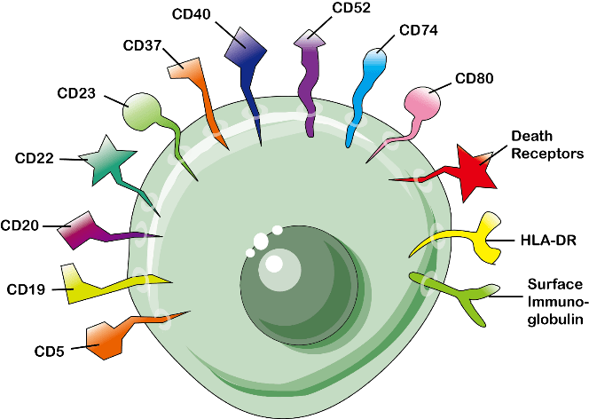
Marcadores fenotipos
La nomenclatura aceptada es la designación de número CD (cluster of differentiation).
Las proteínas de membrana.
El sistema de CD proporciona una forma de identificar moléculas de la superficie en las células en el S.I.

Slide 21
Clase | Función | Receptor de antígeno | Marcador fenotipo | Porcentaje total de linfocito
 |  |  |  | Sangre | Nódulo lifático | Bazo
Lifocitos T ⍺β
LT ayudadores CD4+ | Estímulos y diferenciación de LB. Activación de macrófagos | Heterodímeros ⍺β | CD3+, CD4+, CD8 - | 50-60 | 50-60 | 50-60
LT citotóxicos CD8+ | Muerte de células infectadas, células tumorales. | Heterodímeros ⍺β | CD3+, CD4-, CD8+ | 20-25 | 15-20 | 10-15
LT reguladores | Función supresora de otros linfocitos. | Heterodímeros ⍺β | CD3+, CD4+, CD25+ | Infrecuente | 10 | 10
Linfocitos ɣ𝛅 | Funciones cooperadoras y citotóxicas. | Heterodímeros ɣ𝛅 | CD3+, CD4-, CD8 variable
Linfocitos B | Producción de anticuerpos. | Acp de superficie (inmunoglobulina) | CD19+, CD21+ | ∽10 | Raro | ∽10
Linfocitos Natural killer | Destrucción de células infectadas por virus o alteradas (inmunidad innata). | Varios recptores | CD16+ | 10 | Infrecuente | 10
Linfocitos NKT | Supresión o activación de las respuestas adaptativas. | Heterodímeros ɣ𝛅 | CD16+, CD3+ | 10 | Infrecuente | 10

Slide 22
Desarrollo de linfocitos
Todos los linfocitos pasan por etapas de maduración para expresan receptores de antígenos y adquirir las características funcionales y fenotípicas de las células maduras.
La vida media de un linfocito naive es de 3 a 6 meses en ratones y de unos pocos años en humanos. Y, necesitan para sobrevivir el receptor de antígeno y citocinas.

Slide 23
Activación de linfocitos

Slide 24
La activación sigue una serie de pasos:
Síntesis de nuevas proteínas
Linfocitos estimulados hacen una división mitótica (expansión clonal).
Transcribción y a sintésis de proteínas nuevas (citocinas, receptores de citocinas, etc).
Proliferación celular
Aumento del tamaño.
Infecciones virales agudas, células T puede aumentar 50.000 veces.
Diferenciación en células efectoras
Las CD4+ expresan proteínas secretan citocinas.
Las CD8+ desarrollan gránulos.
Los LB sintetizan y secretan anticuerpos (células plasmáticas).
Diferenciación en células de memoria
Una parte se diferencian en células de memoria.
Respuestas rápidas a exposiciones posteriores.
Pueden sobrevivir en un estado funcionalmente inactivo por muchos años.

Slide 25
Clases de linfocitos
Las células plasmáticas se desarrollan en órganos linfoides y en sitios de respuestas inmunes y, a menudo, migran a la médula ósea, donde pueden sobrevivir durante largos períodos.
La mayoría de los linfocitos efectores son de vida corta y no se renuevan por sí mismos.
Fenotipo de la superficie celular de los linfocitos ingenuos, efectores y de memoria.

Slide 26
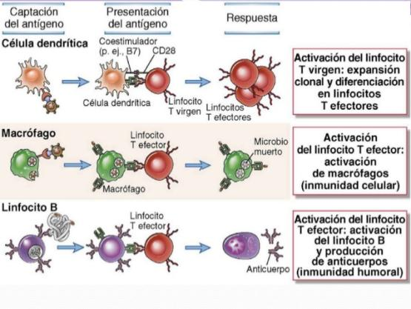
Células del sistema inmune
Células presentadoras de antígenos (APC)
Son células especializadas en capturar antígenos, mostrarlos a los linfocitos y proporcionar señales que estimulan la proliferación y diferenciación.

Slide 27
Células presentadoras de antígenos (APC)

Slide 28
Células del sistema inmune
Células dendritas
Desempeñan funciones de captura de antígenos y la inducción de respuestas de linfocitos T.
Se encuentran debajo del epitelio y en la mayoría de los órganos y transportar estos antígenos a los órganos linfoides periféricos.

Slide 29
Células del sistema inmune
El sistema de fagocitos mononucleares
Son APC en las respuestas inmunitarias adaptativas mediadas por células T.
Los macrófagos que contienen microbios ingeridos presentan antígenos microbianos a los LT.
Luego, LT efectoras activan los macrófagos para matar a los microbios.

Slide 30
Células del sistema inmune
El sistema de fagocitos mononucleares
En la inmunidad humoral:
Los Acp recubren u opsonizan a los m.o y promueven la fagocitosis través de los receptores de anticuerpos de los macrófagos.

Slide 31
Tejidos y órganos linfoides

Slide 32
Tejidos linfoides
Los tejidos linfoides se clasifican:
Órganos generativos u órganos linfoides primarios:
Órganos periféricos u órganos linfoides secundarios:
Se inician y desarrollan las respuestas a antígenos extraños.
Los ganglios linfáticos, el bazo, el sistema inmunológico cutáneo y el sistema inmunitario de las mucosas.
Los linfocitos expresan por primera vez receptores de antígenos y alcanzan la madurez fenotípica y funcional.
La médula ósea, donde surgen todos los linfocitos, el timo, donde las células T maduran.

Slide 33
Tejidos linfoides
Médula ósea
Sitio de generación de todas las células sanguíneas circulantes en el adulto.

Slide 34
Médula ósea
Todas las células sanguíneas se originan a partir de una célula madre común que se diferencia en varios linajes (eritroide, megacariocítico, granulocítico, monocítico y linfocítico)
Las células madre expresan dos proteínas llamadas CD34 y antígeno 1 de células madre (Sca-1).

Slide 35
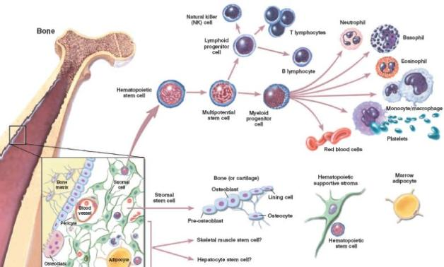
Médula ósea
Central medullary cavity
Bone marrow stromal cells create micro-environmental niches that maintain blood-cell viability and supply the requisite factors for their development.
Notes:
The bone marrow occupies the medullary cavities of bones throughout the skeleton. These cells include precursors for HSCs and endothelial progenitor cells (ESC), which may derive from a single precursor. Bone marrow contains adult stem cells that can differentiate into adipocytes, chondrocytes, osteocyes, and myoblasts.
Stromal cells: create microenvironmental niches that maintain blood-cell viability and supply the requisite factors for their development

Slide 36
Médula ósea
Las citocinas hematopoyéticas son producidas por células estromales y macrófagos.

Slide 37
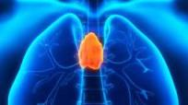
Tejidos linfoides
Timo
Sitio de maduración de los LT.
Bilobulado situado en el mediastino anterior.
Cada lóbulo consta:
La corteza: contiene LT densamente.
La médula: menos poblada de linfocitos. Se encuentan macrófagos derivados de la médula ósea y las células dendríticas.
Corpúsculos de Hassall: compuestos por células epiteliales.
Tiene abundante irrigación vascular y vasos linfáticos eferentes que drenan hacia los ganglios linfáticos mediastínicos.

Slide 38
Timo
Células epiteliales tímicas (TEC) tienen abundante citoplasma.
TEC corticales: producen IL-7 para las primeras etapas del desarrollo de los LT.
TEC medulares: presentación de autoantígenos a los LT en desarrollo y provocando su eliminación.
Maduración de los linfocitos del timo (timocitos):
Los LT inmaduros salen de médula ósea y entran a la corteza por los vasos sanguíneos.
La maduración comienza en la corteza, a medida que maduran, los timocitos migran hacia la médula.
Solo los LT maduras salen del timo.

Slide 40
Tejidos linfoides
El sistema linfático
Consta de vasos especializados que drenan líquido (linfa) de los tejidos.
Luego avanza a capilares linfáticos hacia vasos linfáticos que convergen entre sí cada vez mayores.
Finalmente llegan a vasos linfáticos aferentes que vierten la linfa en los ganglios y de ahí a la sangre.
A la circulación vuelven cada día alrededor de 2 litros de linfa.
La linfa puede aumentar cuando hay se lesión o infección.

Slide 41
Nódulo o ganglio linfático
Organos secundarios vascularizados y encapsulados.
Favorecen el inicio de R.I adaptativas a los antígenos transportados por la linfa.
Están situados a lo largo de los canales linfáticos de todo el cuerpo.
Conformación:
Cápsula fibrosa, debajo de la cual hay un sistema sinusal.
Corteza contiene agregados de células llamados folículos:
Folículos primarios: sin centros germinales
Folículos secundarios: que tienen centros germinales.
La corteza alrededor de los folículos se llama corteza parafolicular o paracorteza.
Médula.

Slide 42
Nódulo o ganglio linfático
Organización anatómica de los linfocitos B y T.
Están en distintas regiones de la corteza.
Los folículos son las zonas de LB.
Los folículos primarios contienen en su mayoría linfocitos B naive maduros.
Los centros germinales son sitios proliferación y selección LB, generación de LB de memoria y células plasmáticas.
Los linfocitos T se encuentran debajo de los foliculos
La mayoria son CD4+ (70%) entremezclados con CD8+.
La proporción cambia dependiendo de la infección.

Slide 43
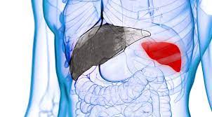
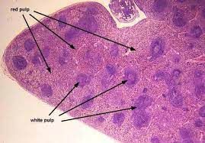
Bazo
Órgano muy vascularizado. funciones:
Eliminar células y partículas sanguíneas envejecidas y/o dañadas.
Iniciar respuestas inmunitarias adaptativas a los antígenos transmitidos por la sangre.
Se localiza en el cuadrante superior izquierdo del abdomen.
El parénquima esplénico se divide:
Pulpa roja: compuesta por sinusoides vasculares llenos de sangre.
Pulpa blanca: rica en linfocitos.

Slide 44
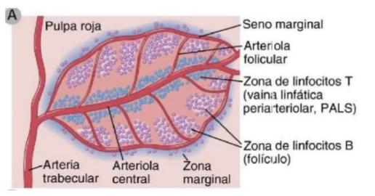
Bazo
Los macrófagos de la pulpa roja sirven como un filtro importante para la sangre, eliminando microbios, células dañadas y células y microbios recubiertos de anticuerpos (opsonizados).
La pulpa blanca consta de linfocitos densamente empaquetados. La arquitectura es análoga a la organización de los ganglios linfáticos.

Slide 46
Tejidos linfoides
Sistema inmunológico cutáneo
La piel contiene un sistema inmunológico cutáneo especializado que consta de linfocitos y APC.
Es el órgano más grande del cuerpo y es una barrera física importante.
Las principales poblaciones son queratinocitos, melanocitos, células epidérmicas de Langerhans y células T intraepiteliales.

Slide 47
Tejidos linfoides
Sistema inmunológico de mucosas
El tubo digestivo, como otros tejidos mucosos, está recubierto por células epiteliales sobre una membrana basal que sirve de barrera física.
Por debajo del epitelio hay una capa de tejido conjuntivo laxo, llamada lámina propia, que contiene vasos sanguíneos, vasos linfáticos y tejido linfático asociado a la mucosa.
Notes:
Hay varios tipos diferentes de células epiteliales intestinales, todas derivadas de un precursor común que se encuentra en las criptas de las glándulas intestinales. Entre ellas están las células caliciformes secretoras de moco, que residen en la parte superior de las vellosidades intestinales; las células epiteliales encargadas de la absorción y que secretan citocinas; las células M captadoras de antígenos, que están en las estructuras especializadas de la cúpula que se encuentra por encima de los tejidos linfáticos; y las células de Paneth secretoras de péptidos antibacterianos, que se encuentran en el fondo de las criptas.
Las características anatómicas especializadas de la inmunidad adaptativa en el intestino son los cúmulos de tejido linfático justo por debajo del recubrimiento epitelial que forman el tejido linfático asociado al intestino (GALT), como las amígdalas orofaríngeas, las placas de Peyer en el íleon y cúmulos similares en el colon

